Slide 1

JavaScript for Beginner
Introduction to JavaScript #1

Slide 2
Topic
ทำความรู้จัก JavaScript
คู่มือ และ Spec
แนะนำ เครื่องมือใช้เขียน Code
การใช้งาน Dev mode/Console

Slide 3
ทำความรู้จัก JavaScript
JavaScript คืออะไร?
JavaScript สร้างขึ้นเพื่อให้ “เว็ปไซต์ ดูมีชีวิต โต้ตอบ กับ user ได้ หรือ effect ต่างๆ”.
เป็นภาษา scripts. โดยเราสามารถเขียน เข้าไปใน HTML และสามารถ run ได้อัตโนมัติ เมื่อ page loads.
Scripts สามารถ Run ได้เลย.
โดยไม่ต้องมีขั้นตอนในการ compilation (Interpreters)
ไม่ใช่ภาษาเดียวกันกับ ภาษา Java.

Slide 4
ทำไมเรียกว่า JavaScript?
ตอนสร้าง JavaScript, แรกชื่อ : “LiveScript”.
ช่วงเวลาดังกล่าว ภาษา Java ค่อนข้างเป็นที่นิยม
เลยเปลี่ยนชื่อ.จนเป็น JavaScript หรือเรียกว่า ECMAScript (ES6 2015, ES15 2024)
และก็ไม่ได้เกี่ยวกับ ภาษา Java เลย

Slide 5
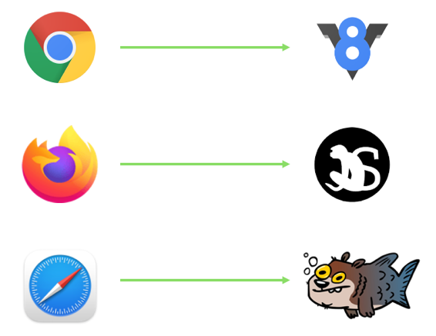
JavaScript Engine
ทุกวันนี้เราสามารถ Run JavaScript ได้ ไม่เฉพาะบน Browser เท่านั้น แต่ยังสามารถ Run บน the server หรืออุปกรณ์ ต่างๆ ที่มี JavaScript engine.
ใน Browser จะมี Engine อยู่เรียกว่า “JavaScript virtual machine”.
ชื่อของ JavaScript Engine มีหลายตัว ได้แก่:
V8 – ใน Chrome, Opera and Edge.
SpiderMonkey – ใน Firefox.
“Squirrelfish” ใน Safari, etc.

Slide 6
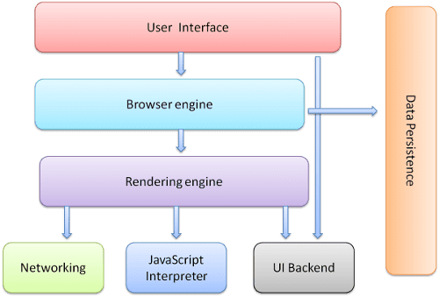
Browser Component
User Interface แถบ address, ปุ่ม Bookmark, ปุ่มย้อนกลับ ,เมนู
Browser Engine
Rendering engine แสดงผล HTML, CSS
Networking จัดการ http request
JavaScript Interpreter
UI Backend หน้าจอ กำหนดค่า
Data persistence คุ๊กกี้ localStorage, IndexedDB, WebSQL

Slide 7
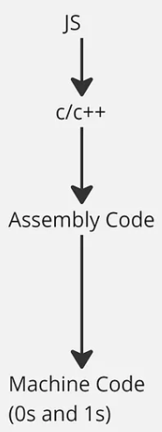
การทำงานของ JavaScript Engine (Client)
Parsing
(การแปลงโค้ดเป็น AST)
2. Compilation
(การคอมไพล์ Byte Code แบบ Just-in-Time)
3. Execution (การประมวลผล)
4. Optimization

Slide 8
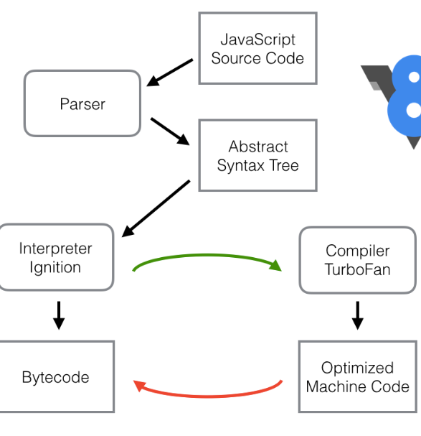
V8 JavaScript Engine (ของ Google) ทำงานดังนี้:
1. Parsing
V8 รับโค้ด JavaScript แล้วแปลงเป็น Abstract Syntax Tree (AST) ผ่านขั้นตอนการ Parsing โดย Parser จะทำการวิเคราะห์โค้ด
2. Ignition (Interpreter)
AST จะถูกแปลงเป็น Bytecode โดย Ignition ซึ่งเป็น Interpreter ของ V8 ทำให้โค้ดสามารถรันได้ในทันที
3. Turbofan (JIT Compiler)
ในขณะที่ Bytecode รัน, Turbofan จะวิเคราะห์โค้ดที่รันบ่อยๆ และคอมไพล์เป็น Machine Code ผ่านกระบวนการ Just-In-Time (JIT) เพื่อเพิ่มความเร็วในการรัน
4. Garbage Collection
V8 จัดการหน่วยความจำโดยใช้ระบบ Garbage Collector เพื่อลบข้อมูลที่ไม่ใช้งานแล้ว

Slide 9

JavaScript ฝั่ง Server
NodeJS
สามารถ Run JavaScript นอก Browser ได้ โดยที่ต้องติดตั้ง Node.js ซึ่ง
ทั้งนี้ Node.js จะใช้ JavaScript Engine V8 ของ Google ในการทำงาน
โดยสามารถเขียน Function ฝั่ง Server เช่น การเข้าถึง Database, Business Logic หรือ Event ต่างๆของ Server ได้, ตลอดจนทำงานเป็น Web Server ได้ด้วย เป็นต้น

Slide 10
ตัวอย่าง ที่ JavaScript สามารถ ทำได้ใน Browser
เพิ่ม HTML ไปยัง Page เปลี่ยนเนื้อหา หรือ Style
โต้ตอบกับ User ที่ทำ action ต่างๆ เช่น mouse click, เลือน pointer ไปวาง หรือ กดปุ่ม
ส่ง Request ไปยัง Server เพื่อ Download, Upload File ต่างๆ โดยสามารถใช้เทคโนโลยี เช่น AJAX, COMET เป็นต้น
Get/Set Cookies ส่งคำถามให้กับผู้เข้า web หรือแสดง ข้อความ ต่างๆ
เก็บข้อมูล ไว้ที่ Client side (local storage)

Slide 11
สิ่งที่ JavaScript ไม่สามารถทำใน Browser ได้
Read/Write File บน Hard disk หรือ สั่ง Run โปรแกรม โดยตรง
Browser ใหม่ๆ จะยอมให้ เฉพาะการ เลือกไฟล์ ผ่าน input tag
Access Different tabs/ Windows เรียกว่า Same Origin Policy
Tab1 : http://gmail.com
Tab2 : http://site1.com
JavaScript สามารถ Communicate กับ Server ต่างๆ ผ่าน Network ได้ หลายๆ sites/domain แต่ต้องได้รับการยินยอม จากฝั่ง Remote ด้วยเพื่อ ความ ปลอดภัย

Slide 12
คู่มือ และ Spec
ECMAScript® 2025 Language Specification (tc39.es)
https://tc39.es/ecma262/
GitHub - tc39/proposals: Tracking ECMAScript Proposals
https://github.com/tc39/proposals
JavaScript Tutorial (w3schools.com)
https://www.w3schools.com/js/
JavaScript | MDN (mozilla.org)
https://developer.mozilla.org/en-US/docs/Web/JavaScript
The Modern JavaScript Tutorial
https://javascript.info/
JavaScript | web.dev https://web.dev/javascript

Slide 13




Code Editor
VS Code
Sublime
Notepad++
Vim

Slide 14
Developer Mode
เมื่อ Code มี Error เราสามารถ ตรวจสอบได้ ว่า Error ที่จุดไหน และสามารถ แก้ไขได้
Google Chrome
กดปุ่ม F12 หรือ ถ้าใช้ mac กดปุ่ม cmd+opt+J
Firefox, Edge
กดปุ่ม F12
Safari
Preference Advance, Checkbox Show develop menu in menu bar (cmd+opt+C)

Slide 15
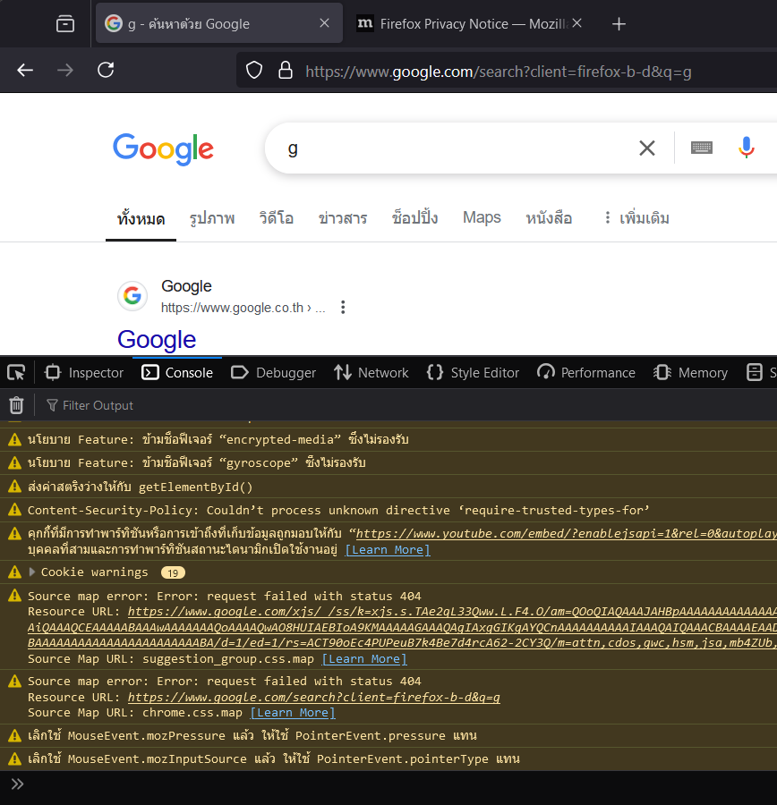
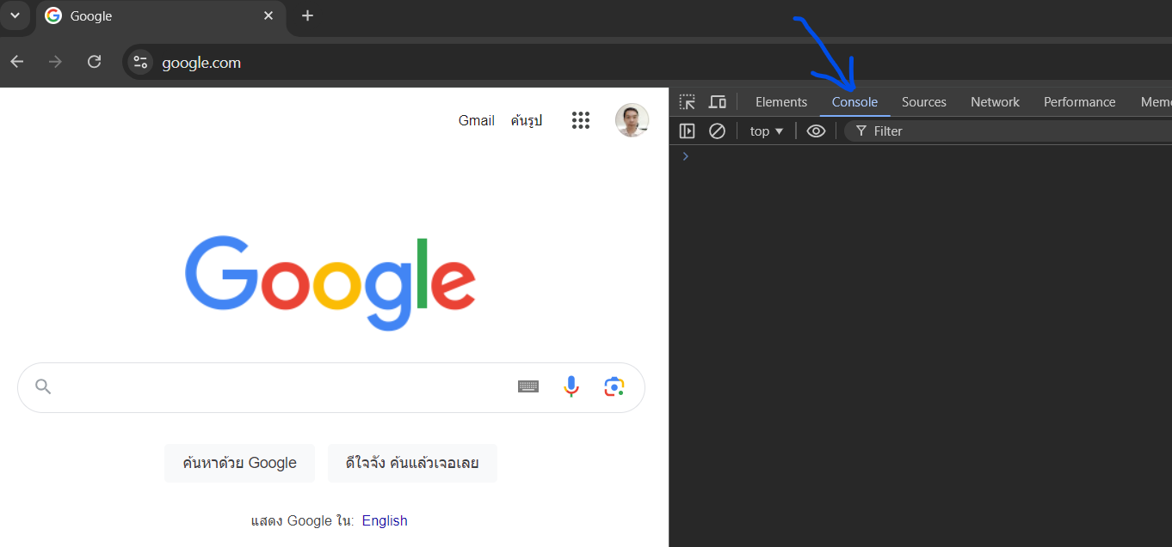
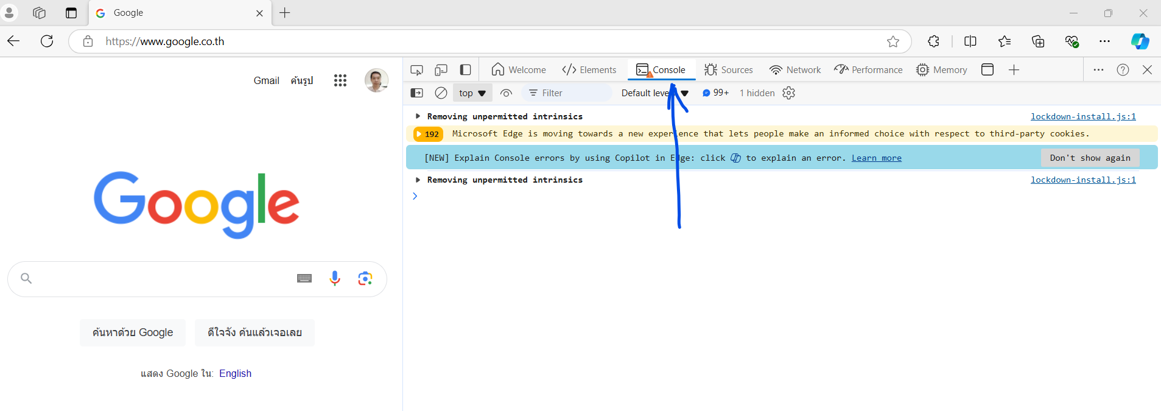
Chrome / Edge

Slide 16
JavaScript Fundamentals
Hello, world!
Code structure
The modern mode, "use strict"
Variables
Data types
Interaction: alert, prompt, confirm
Type Conversions
Basic operators, math
Comparisons
Conditional branching: if, '?'
Logical operators
Nullish coalescing operator '??'
Loops: while and for
The "switch" statement
Functions
Function expressions
Arrow functions, the basics

Slide 17
Hello, World
<html> <head><title>Learn JavaScript</title></head> <body>
<h1 id="topic">JavaScript</h1>
<button onclick="changeText()">Click me</button>
<button onclick=“resetText()">Click me</button>
<script>
function changeText() {
document.getElementById("topic").innerHTML = "Hello, World!";
}
function resetText() {
document.getElementById("topic").innerHTML = "JavaScript";
}
</script>
</body> </html>

Slide 18
Summary
JavaScript เป็น ภาษา โปรแกรมมิ่ง ทำงาน แบบ Interpreter
สามารถ ทำงาน บน Browser ได้
None Browser ผ่าน Node.js
เรียกว่า JavaScript หรือ ECMAScript (ES6 2015- ES15 2024)
JavaScript Engine (V8, SpiderMonkey, Squirrelfish)
Reference/Manual
Editor (VS Code, Sublime, NotePad++, Vim)
Developer Mode
Hello, World

